Slide 1
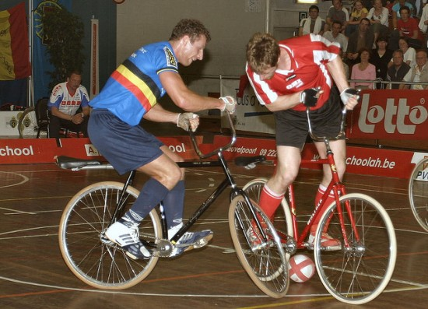
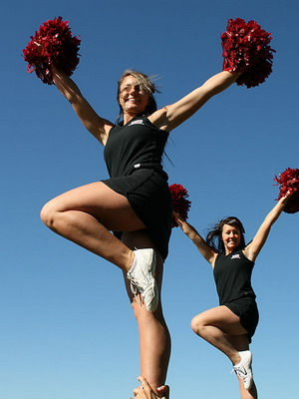
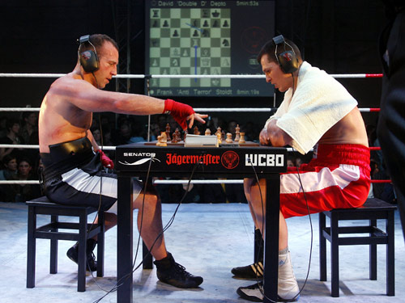
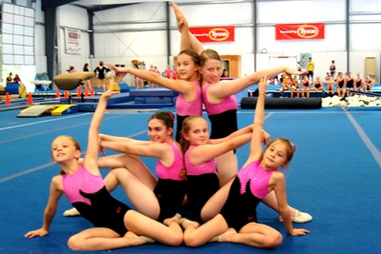
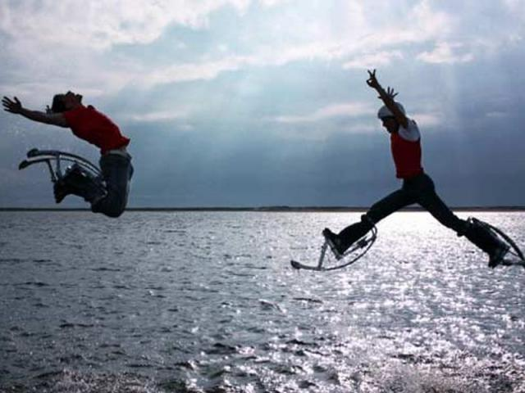
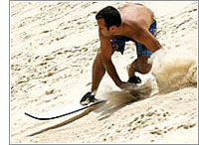
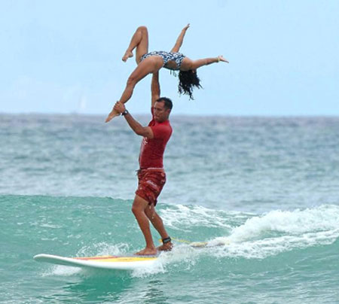
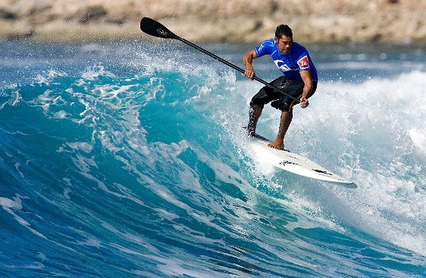
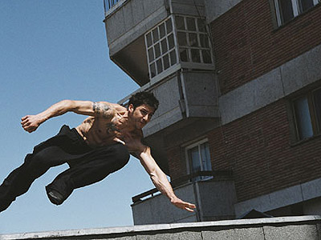
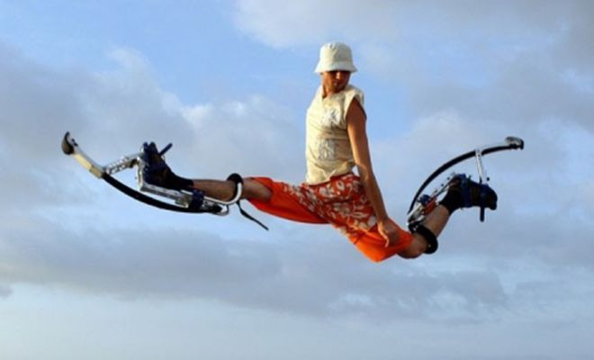
НОВЫЕ ВИДЫ СПОРТА

Slide 2
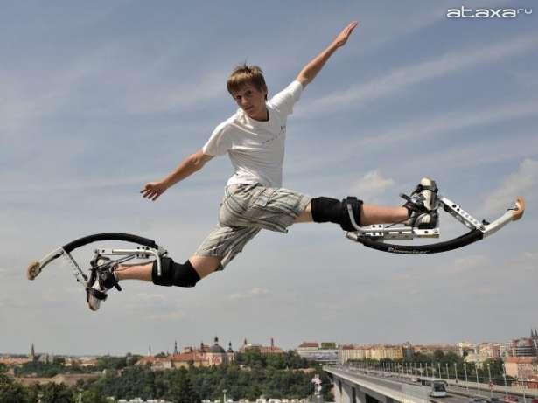
ДЖОЛИ ДЖАМПИНГ
Джоли-джампинг – это совсем молодой, но очень перспективный вид спорта. В его основе лежит использование джоли-джампера – специального тренажера для прыжков и бега. Он обладает легкостью, прочностью, надежностью.

Slide 3
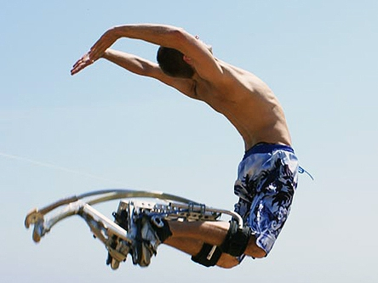
В 2004 году австрийский изобретатель Александр Бок, запатентовав своё изобретение под названием "специальный тренажер для бега и прыжков", сам того не подозревая, подарил миру новый вид спорта джоли джампинг. Это приспособление изначально предназначалось для тренировки ног. Само по себе оно представляет рессору, сделанную из стекловолокна. Рессора крепится к специальной раме, которая в свою очередь закрепляется на ноге, охватывая ногу от ступни до колена.

Slide 4
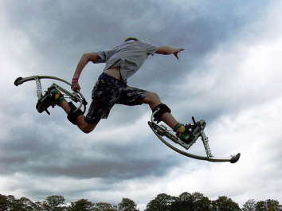
Само приспособление придумано Боком очень удачно, словно продолжение ноги. Тренажёр очень похож на копыто, на конце которого имеется резиновая подошва. Данная конструкция ещё хороша тем, что ноги к ней быстро привыкают.
Одев «копыта» впервые любой человек легко и быстро обучается ходьбе и прыжкам. Уже во время первой тренировки можно опробовать простейшие трюки на джампере. Благодаря изобретению Александром Боком джампера у человека появляется возможность бегать со скоростью до 32 км в час и прыгать в высоту более 2-х метров.

Slide 5
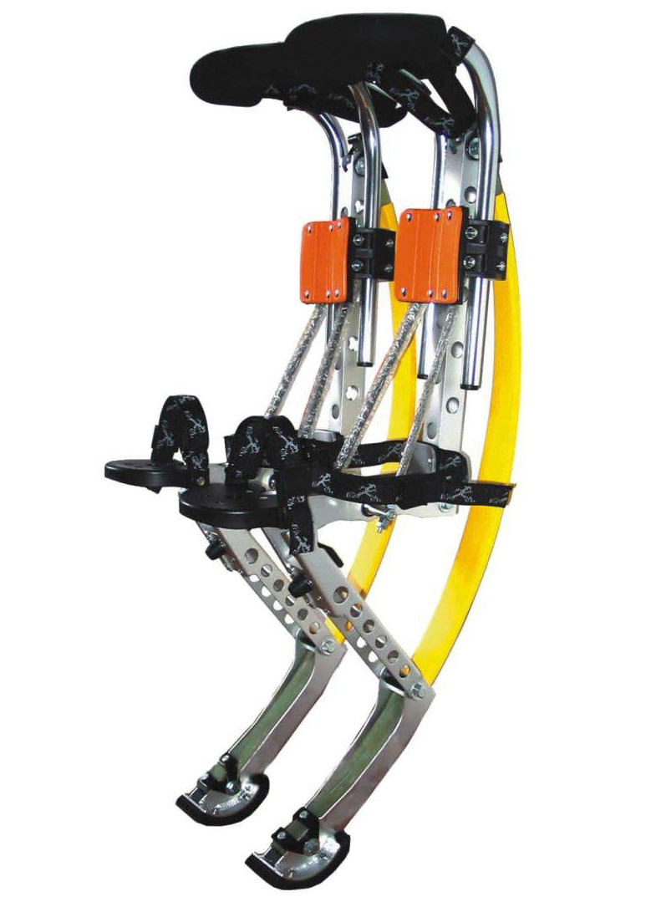
Создание сапог
скороходов до Бока
Советские учёные пытались изобрести «сапоги-скороходы» ещё в 1973 году.
Тогда они делали попытки оснастить такое приспособление двигателями внутреннего сгорания. Но это изобретение изначально получалось очень громоздким.
Затем им удалось сделать его более компактным, и возможно у них бы всё получилось, если б не пришлось остановить работу в связи с распадом СССР.

Slide 6
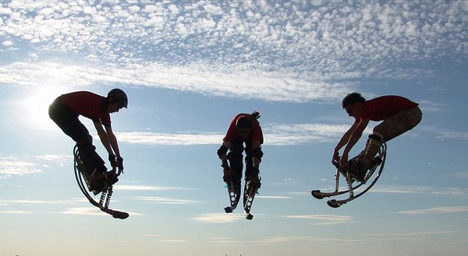
До них «сапоги-скороходы» пытались изобрести в США.
Двое профессиональных акробатов Билл Гаффни и Том Уивер в 1954 г. соорудили «ходули-кузнечики».
Это приспособление позволяло им прыгать в высоту до 3-х метров и бегать большими шагами, но из-за громоздкости ими могли пользоваться только профессиональные акробаты-трюкачи.

Slide 7
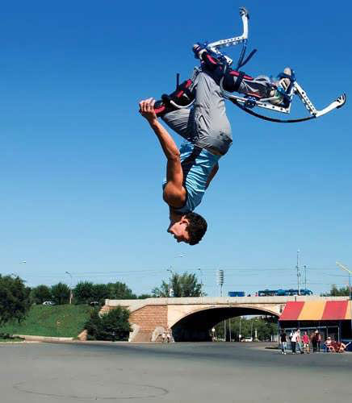
Новый вид спорта джоли джампинг приобрёл популярность не сразу, так как джамперы поначалу были мало известны.
Самая первая реклама о джамперах была сделана в Швейцарии. В Цюрихе сняли ролик, рекламирующий изобретение Бока на немецком языке. Этот ролик заинтересовал многих любителей экстремальных видов спорта, которые стали заказывать джамперы у первых дилеров в Европе.
Само изобретение они стали называть боками, а себя бокерами в честь изобретателя Александра Бока. Так появился новый вид спорта джоли джампинг.

Slide 8
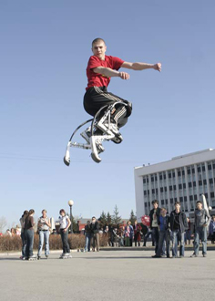
Распространение джамперов
В дальнейшем развитие и распространение джоли джампинга происходило уже благодаря самим бокерам. Гуляя по улицам в тренажёрах, они привлекали внимание прохожих , которые естественно не могли не заинтересоваться таким забавным приспособлением на ногах спортсменов и возможностями джамперов.
Лучше всего и быстрее бокинг стал распространяться в Великобритании, затем получил распространение в западной Европе.
Следом в США и с недавних пор в России и странах СНГ. Теперь практически в каждом городе Европы, где есть бокеры, организовываются свои клубы.

Slide 9
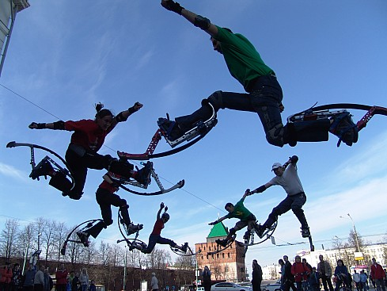
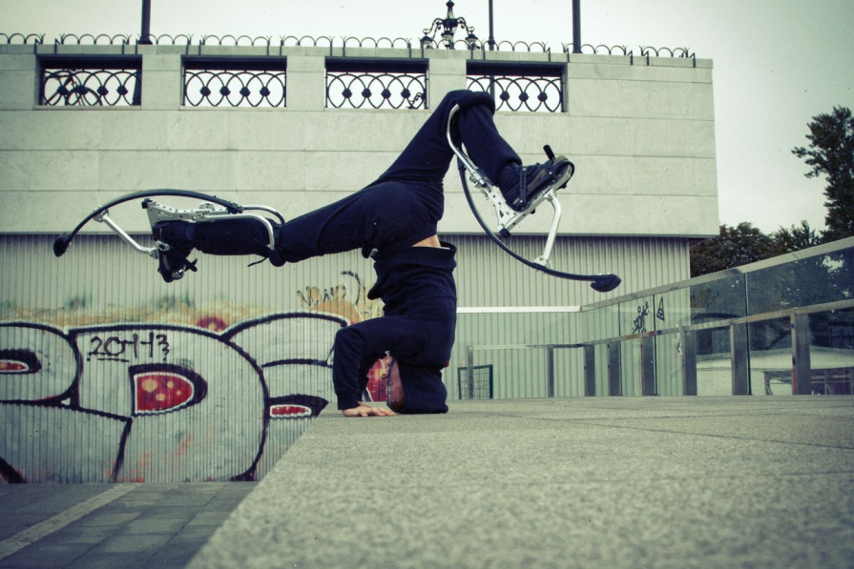
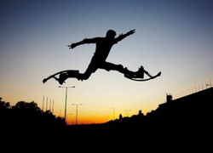
Немаловажным фактором в распространении джоли джампинга является проведение спортивных фестивалей.
В Европе и США такие фестивали проводятся достаточно часто. На них съезжаются как любители, так и профессионалы бокинга из разных городов. На фестивалях проводят конкурсы по джоли джампингу в различных категориях, и затем победителям вручают награды.
Особенно завораживают своими виртуозными выступлениями акробаты и трюкачи одевшие джамперы. К большой радости спортсменов в 2009 году были проведены первые фестивали по джоли джампингу в России и Украине.

Slide 10
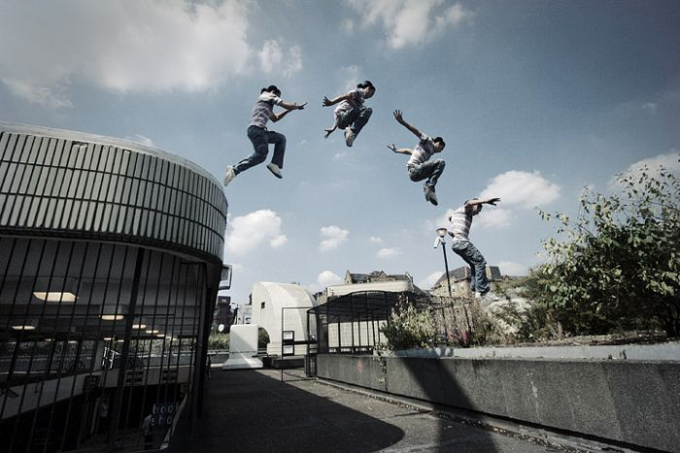
ПАРКУР
Парку́р (фр. parkour, искажённое от parcours, parcours du combattant — дистанция, полоса препятствий).
Паркур — искусство перемещения и преодоления препятствий. Многими занимающимися воспринимается как стиль жизни.

Slide 11
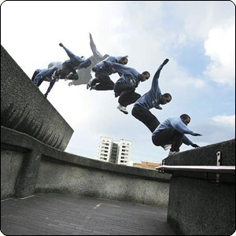
Рождением паркура можно считать начало 20-го века, когда была написана книга "Естественные методы физкультуры" Жоржем Ибером.
Эта книга спустя некоторое время была взята за основу подготовки французских солдат. Эта система подготовки получила название "боевой паркур".

Slide 12

Последующее развитие паркура относится к французу Раймону Беллю, жизнь которого была тяжела, но он справился и нашел свой путь.
С раннего возраста он остался без родителей, был в армии, где получил необходимые навыки. После армии он работал пожарным, где его умения были оценены.
В 1973 году родился Давид Белль - младший сын Раймона. Он постоянно восхищался успехами своего отца, подражал ему. Его стремление к спорту заставило бросить школу и полностью погрузиться в спорт.
Он переехал в Париж, где стал развивать свои таланты. Там же он познакомился со своими будущими последователями, которые организовали знаменитую команду "Ямакаси".

Slide 13
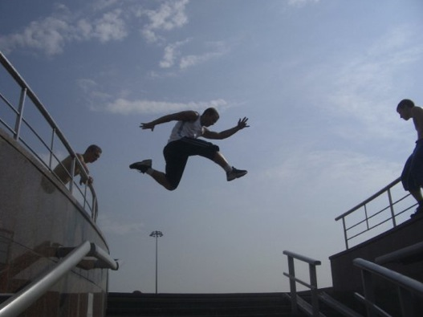
Паркур — это максимально органичное перемещение в окружающей обстановке (например, в городе). Это искусство свободно перемещаться сквозь окружающее пространство. Паркур состоит из элементов, естественных для человеческого тела, он основан на натуральном методе (methode naturelle) и создан для помощи людям.

Slide 14
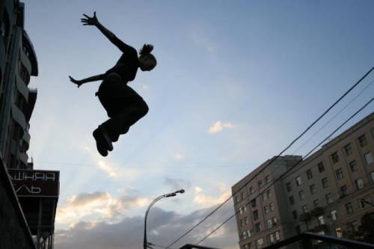
Сам Давид Белль расширяет понятие паркура до философии, иного образа мышления и взгляда на мир. Это в конечном итоге позволяет по-другому смотреть на окружающее пространство, воспринимая «весь мир как тренировочную площадку», не создавая самому себе границ; мысленно превращать в голове обычные преграды в препятствия и находить способы их преодоления, не только на тренировке, но и всюду в повседневной жизни.

Slide 15
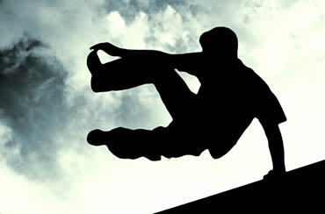
Российский паркур
В России существование паркура началось с команды «Tracers» из Москвы.
Основатель команды Олег Краснянский первый посетил город Лисс и познакомился с Давидом Беллем.
В 2004 году на пресс-конференции, связанной с Российской премьерой фильма «13 район», Давид Белль делает заявление об основании PAWA (Parkour Worldwide Association) — Всемирной Ассоциации Паркура, первым представительством которой становится российское.

Slide 16
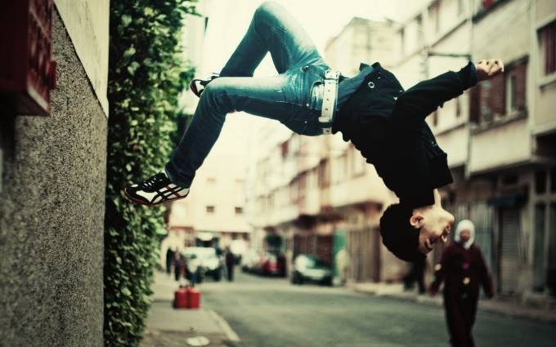
Олег Краснянский, основатель русской команды «The Tracers», объявлен главой этого представительства, и таким образом получает право вести российский паркур от имени Всемирной Ассоциации.
Возникновение PAWA должно было дать толчок к развитию паркура по всему миру и отражать истинную суть дисциплины.

Slide 17
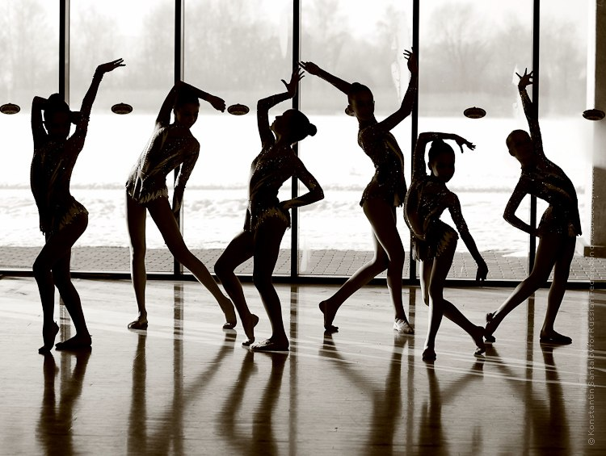
Эстетическая гимнастика
Эстетическая гимнастика – новый вид спорта, впервые официально появившийся в Финляндии 10 лет назад.
Из этой северной страны он быстро распространился по всему миру и стал популярным. В России всего лишь 5 лет назад – в 2005 году приказом № 459 Федерального агентства по физической культуре и спорту Российской Федерации официально утверждается новый вид спорта – эстетическая гимнастика

Slide 18
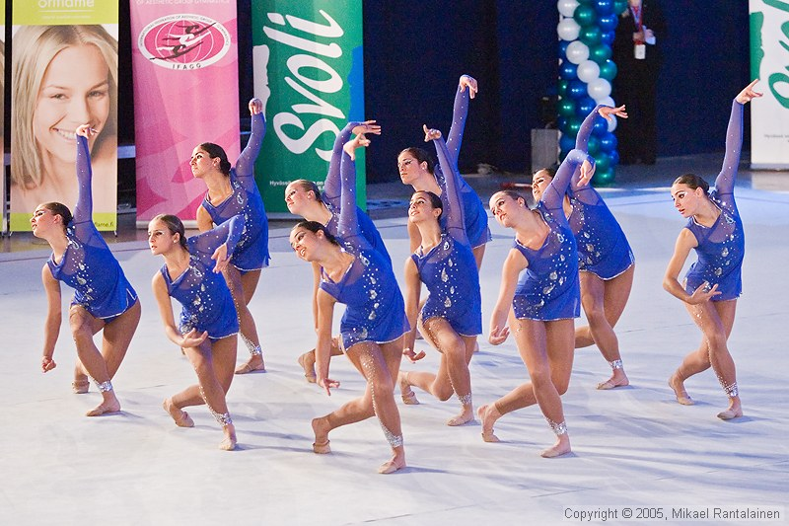
Основным направлением данного вида спорта является -массовость, но также существуют команды, собранные из профессиональных гимнасток.
Среди этих команд ежегодно проводятся Чемпионаты мира. Эстетическую гимнастику часто называют «синхронным плаванием на суше».

Slide 19
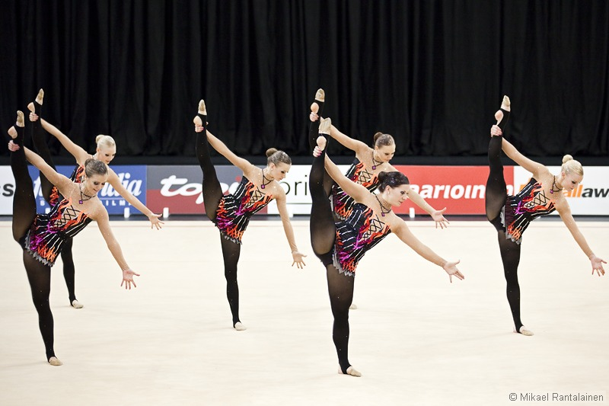
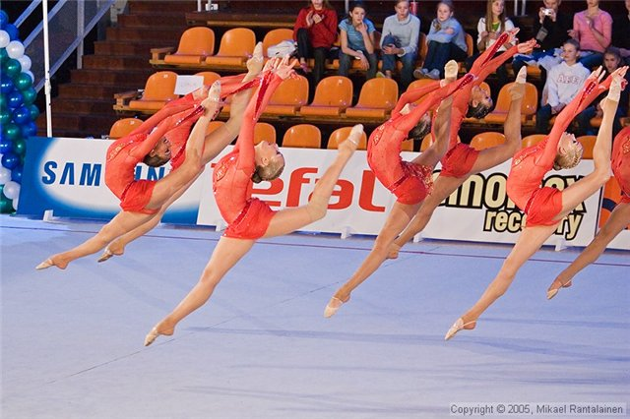
Действительно, эти виды спорта очень похожи, только девушки выступают не в бассейне, а в зале. Эстетическая гимнастка – это только командный вид спорта. Команда, состоящая из 6-10 человек показывает композицию, включающую в себя набор определенных элементов.

Slide 20
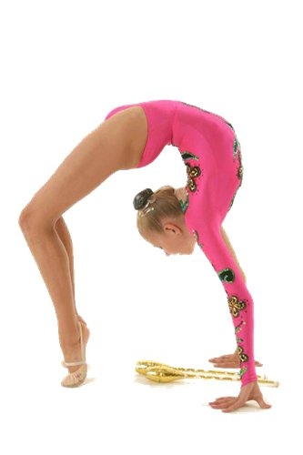
Регулярные занятия этим видом спорта помогут укрепить здоровье, развить правильную осанку и физические качества, освоить простейшие упражнения хореографии, развить такие специфические качества как музыкальность, выразительность, повысить творческую активность.
Эстетическая гимнастика является относительно молодым видом спорта, однако ее корни уходят в глубокое прошлое.
Истоки её достаточно разнообразны: гимнастические, пластические и ритмические системы, народный и классический танцы, выполняемые с музыкальным сопровождением.
Все это способствует воспитанию красоты и выразительности движений занимающихся.

Slide 21
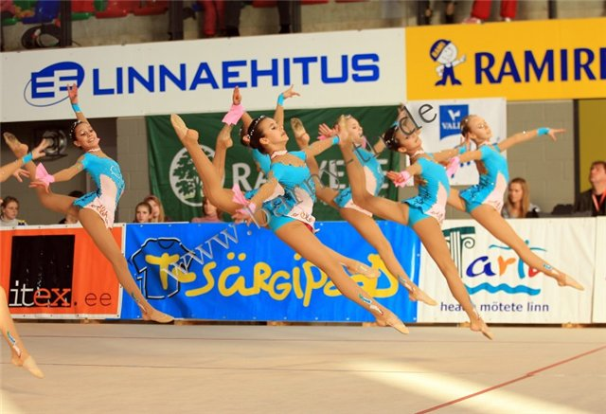
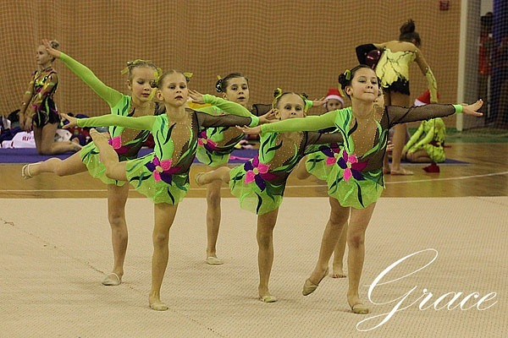
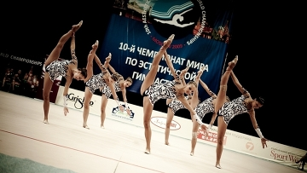
Особенности Эстетической гимнастики
Содержание и методика занятий эстетической гимнастикой во многом определяются морфологическими и функциональными особенностями женского организма.
В основу методики преподавания физических упражнений положен принцип биологической целесообразности, поэтому во время занятий эстетической гимнастикой используются умеренные нагрузки, подбираются целостные, динамичные и танцевальные упражнения, наиболее соответствующие особенностям моторики женщин и благоприятно воздействующие на их эмоциональное состояние.

Slide 22
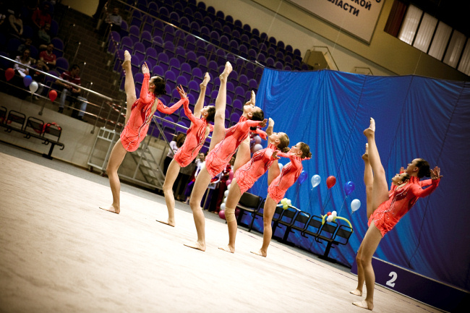
На этапе начальной подготовки, занятия почти не отличаются от занятий художественной гимнастикой.
И ведущие тренеры сборной Финляндии рекомендуют вводить в тренировочный процесс уроки предметной подготовки художественной гимнастики.
На сегодняшний день в эстетическую гимнастику вводятся давно забытые предметы, бывшие в женской гимнастике. Это вымпела, шарфы, веера и др.

Slide 23
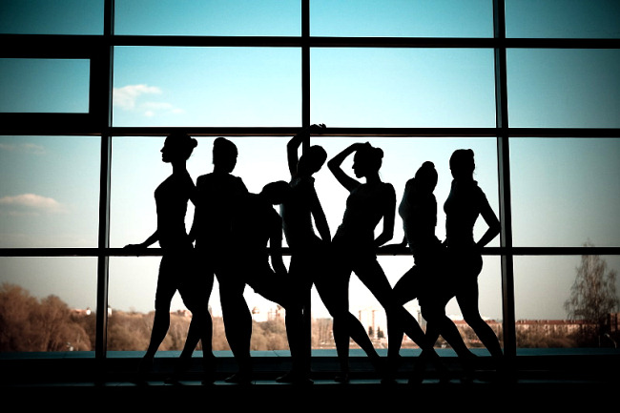
Во многих городах России этот вид спорта развивается в высших учебных заведениях.

Slide 24
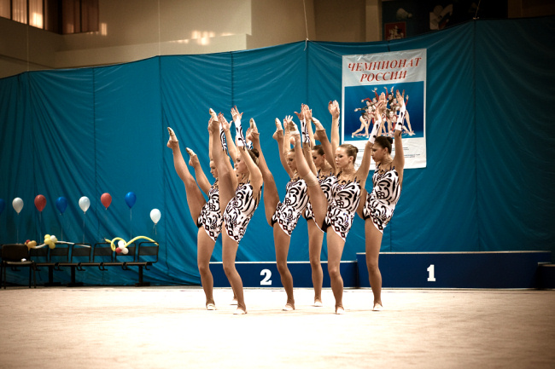
Эстетической гимнастикой решаются следующие задачи: - развитие потребности к движению и пластике; выявление и развитие творческих способностей у занимающихся; -развитие физических качеств в соответствии с физиологическим особенностями организма девочек, девушек, женщин; - формирование правильной осанки; – воспитание физической культуры личности; – воспитание чувства сплоченности и командного единства.

Slide 25
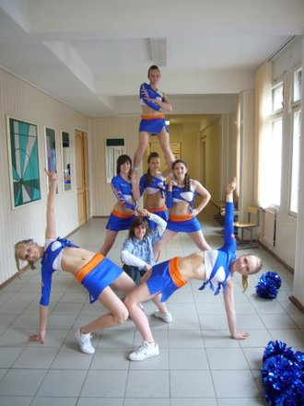
Черлидинг
Не так давно у нас в России появился новый вид спорта – черлидинг.
Он сразу полюбился широкой публике и стал активно развиваться.
Черлидеры стали воплощением стиля, здоровья и красоты. Очаровательные команды сопровождают спортивные соревнования, состязаются между собой. К тому же, группа поддержки – частый гость всевозможных мероприятий и празднований.

Slide 26
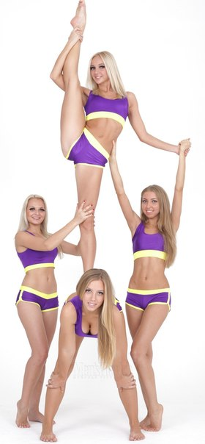
Основная черта черлидинга – многокомпонентность, обилие элементов, позаимствованных у других спортивных направлений. В нем можно увидеть движения из акробатики, гимнастики, аэробики и хореографии.
Сложные элементы спортивных блоков органично переплетаются с танцевальными, создавая интересные комбинации, вызывающие восхищение публики. Чтобы с легкостью исполнять невообразимые трюки и движения, нужно обладать отличной физической подготовкой.
Поэтому черлидеры обычно имеют достойное спортивное или хореографическое образование.

Slide 27
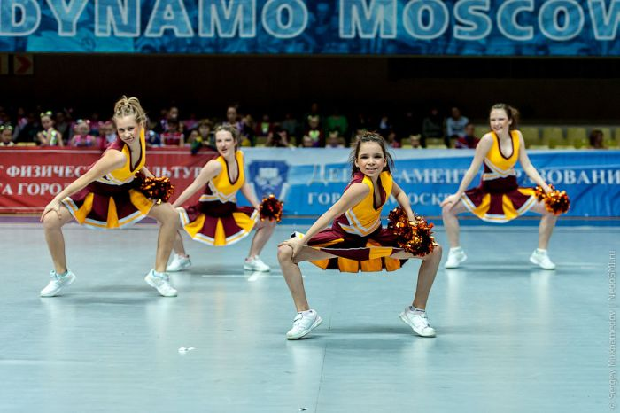
Первая российская черлидинговая команда была создана в 1996 году при Детской Лиге американского футбола (ДЛАФ). Вскоре интерес у девочек к оригинальному виду спорта настолько возрос, что в январе 1998 года появилась Автономная некоммерческая организация Досуговый Клуб «Ассоль», учрежденный ДЛАФ, главной задачей которого стало развитие программы Группы поддержки спортивных команд.

Slide 28
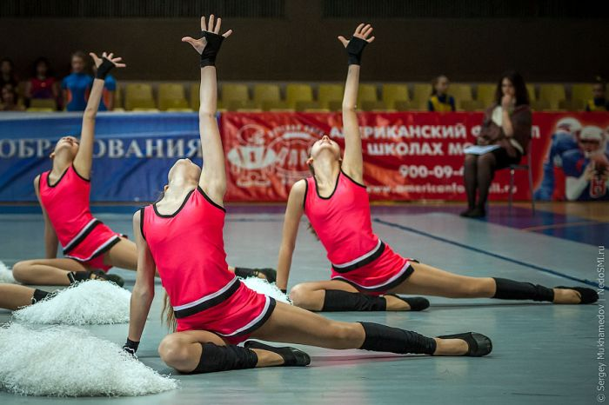
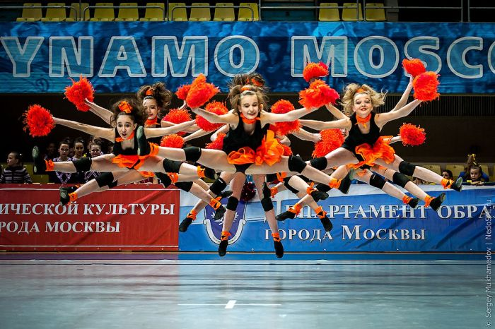
Чуть позже к ней примкнули Региональные Федерации Астрахани, Волгограда, Челябинска, Магнитогорска, Московской области, Перми, Санкт-Петербурга.
Популярность черлидинга продолжала стремительно расти, уже в 1999 году во Дворце Спорта «Динамо» состоялись первые соревнования по черлидингу на Кубок Федерации.

Slide 29
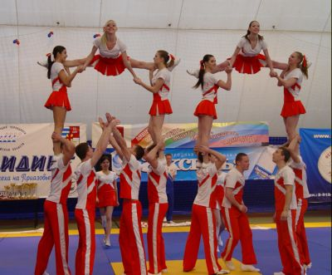
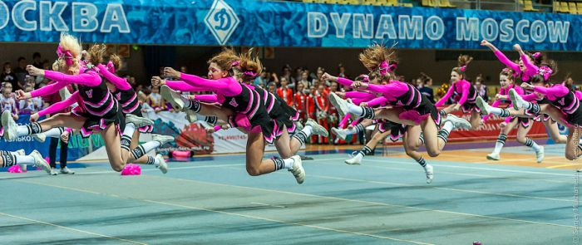
Впоследствии эти соревнования стали проводиться ежегодно по определенной программе.
12 февраля 2007 года черлидинг в России был официально признан видом спорта.
23 Ноября 2008 года во Дворце Спорта «Динамо» г. Москва (Россия) прошел I-й Этап Кубка Мира по черлидингу (IFC World Cup 2008) в котором среди других стран Россия заняла 5 призовых мест.

Slide 30
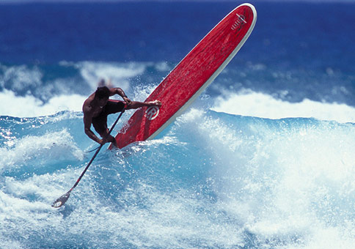
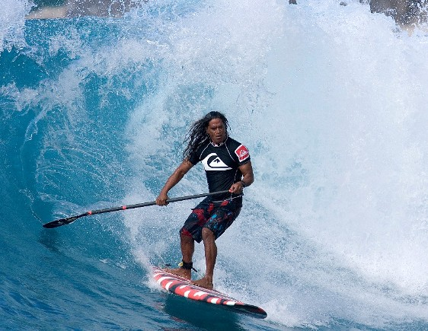
Stand – Up- Padding
Новый вид спорта назвали Stand-Up-Paddling – буквально «гребля стоя», сокращенно – SUP. За менее чем десятилетие SUP покорил практически весь земной шар и сейчас развивается с большей динамикой чем какой-либо другой вид спорта во всем мире.

Slide 31
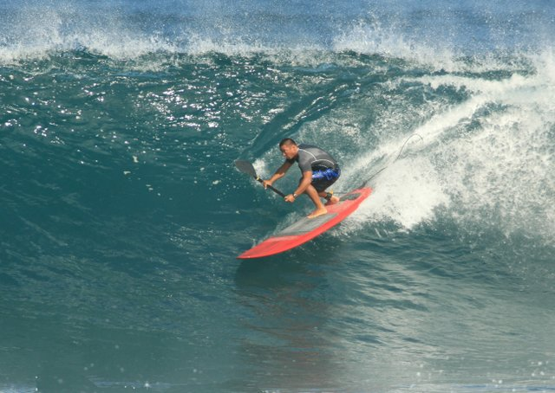
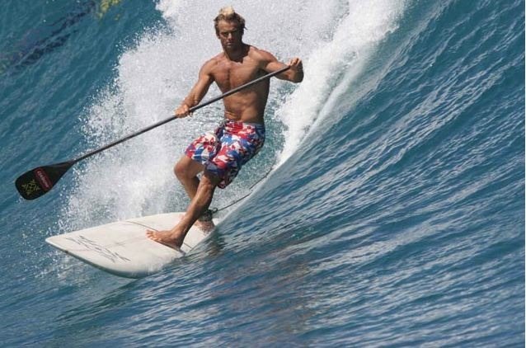
История возникновения
На гавайском SUP называется "Ku Hoe He'e Nalu", что дословно переводится как "стоять, грести веслом, серфить на доске, волна".
Кто именно придумал использовать весло в паре с доской для серфинга точно не известно, но зато точно известно, что SUP (американцы произносят как «САП») берет свое начало (или уходит своими неглубокими корнями) в Гавайские острова, которые известны своими гигантскими волнами и считаются настоящей Меккой всех серфингистов.

Slide 32
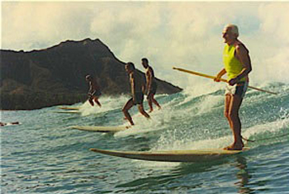
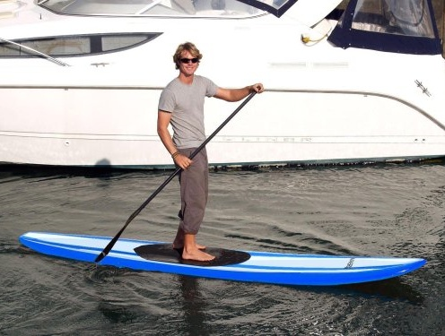
Первые серферы, которые начали использовать весло на доске появились в Waikiki примерно в 1950-х годах, когда круизные лайнеры привозили тысячи американцев на Гавайские острова. Конечно же туристы хотели испытать себя в новом виде спорта – серфинге, или хотя бы посерфить на каноэ под присмотром местных гидов с пляжа Waikiki.
Конечно же не было никакого резона рисковать жизнью и становиться на доску если у тебя не было доказательства в виде фото, как ты катаешься на большой гавайской волне.

Slide 33
Настоящий ренессанс SUP можно отнести к периоду длинного летнего штиля в 2000-м году, когда довольно длительное время не было волн и именитые гавайские звезды серфинга снова начали использовать весла чтобы поддерживать себя в нормальной физической форме.
Поначалу весла использовались на больших двухместных досках, и уже вскоре серферы поняли насколько интересным может быть такое применение весла в паре с доской.

Slide 34



В 2004-м известный гавайский серфер и спасатель Brian Keaulana (ниже на фото) представил SUP как вид спорта на знаменитом серфинг-шоу своего отца - Buffalo’s Big Board Classic на острове (и одноименном курорте) Makaha. Поскольку шоу было очень популярное – его транслировали многие телеканалы, и «SUP увидел весь мир».
С этого момента SUP начал набирать молниеносную популярность.

Slide 35

Польза для здоровья
Западные врачи и тренеры с фитнеса единогласно утверждают что SUP очень полезен и наперегонки пытаются применять его в своих оздоровительном "Катание на досках SUP охватывает как поверхностные так и глубокие действия мышц.
При такого рода физических нагрузках вы используете все тело для достижения нужного баланса и поддержки.
Это отличный спорт для тех, кому нужны некоторые реабилитационные упражнения в такой уникальной и спокойной обстановке как на водных практиках.

